Slide 1
Curbe Bezier
Tuduce Andrei & Mark Banya

Slide 2
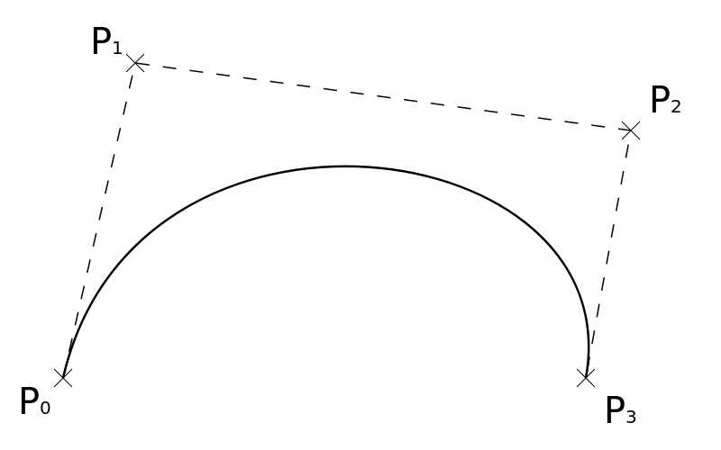
Curbă Bézier
În matematică, și anume în analiza numerică, o curbă Bézier este o curbă parametrică cu importante aplicații în grafica pe calculator și în domeniile asociate acesteia. Generalizările curbelor Bézier la dimensiuni superioare se numesc suprafețe Bézier, triunghiul Bézier fiind un caz particular al acestora.

Slide 3
Aplicații
Grafica pe calculator
Curbele Bézier sunt folosite în modelarea curbelor continue și derivabile în grafica pe calculator. Întrucât curba are proprietatea de convex hull (este conținută în poligonul convex definit de punctele sale de control), punctele pot fi afișate grafic și utilizate pentru manevrarea intuitivă a curbei. Transformările afine, cum ar fi translația, scalarea și rotația se pot aplica respectivei curbe prin aplicarea transformării similare asupra punctelor ei de control.
Animație
În software-ul de animații, cum ar fi cazul Adobe Flash sau Adobe Shockwave, sau în aplicații ca Game Maker, curbele Bézier sunt folosite și pentru a trasa mișcarea. Utilizatorii subliniază calea dorită prin curbe Bézier, și aplicația creează cadrele necesare redării mișcării obiectului de-a lungul acelei căi.

Slide 4
Construcția și definiția unor curbe Bézier
Curbele liniare
Curbele liniare sunt cazul cel mai simplu de curbă Bézier. Date fiind punctele P₀ și P₁, o curbă Bézier liniară este o linie dreaptă ce leagă cele două puncte. Expresia curbei este dată de:
Parametrul t din expresia unei curbe Bézier liniare poate fi considerat a fi cât de departe este B(t) de P₀ și P₁. De exemplu, când t=0,25, B(t) a parcurs un sfert din distanța de la punctul P₀ la P₁. Pe măsură ce t variază de la 0 la 1, B(t) descrie o linie între P₀ și P₁.

Slide 5
Curbele Bézier Cuadratice
O curbă Bézier cuadratică este calea parcursă de funcția B(t), dacă sunt date punctele P₀, P₁, și P₂,
B(t)=P0 + t(P1 – P0) = (1-t)P0 + tP1 , t e [0,1]
O curbă Bézier cuadratică este un segment de parabolă.
Pentru curbele Bézier cuadratice, se pot construi puncte intermediare Q₀ și Q₁ astfel încât t variază de la 0 la 1:
Punctul Q₀ variază de la P₀ la P₁ și descrie o curbă Bézier liniară.
Punctul Q₁ variază de la P₁ la P₂ și descrie o curbă Bézier liniară.
Punctul B(t) variază de la Q₀ la Q₁ și descrie o curbă Bézier cuadratică.

Slide 6
Curbe Bézier Cubice
Patru puncte de control P₀, P₁, P₂ și P₃ din plan sau din spațiul tridimensional definesc o curbă Bézier cubică. Curba începe la P₀, merge înspre P₁ și ajunge la P₃ din direcția lui P₂. De regulă, ea nu trece nici prin P₁ și nici prin P₂; aceste puncte există doar pentru a furniza informația legată de direcție. Distanța dintre P₀ și P₁ determină „cât de mult timp” se mișcă curba în direcția lui P₂ înainte de a se îndrepta spre P₃.
Forma parametrică a curbei este:
Pentru curbele de grad superior, sunt necesare mai multe puncte de control. Pentru curbele cubice, se construiesc punctele Q₀, Q₁ și Q₂ care descriu curbe Bézier liniare, și apoi punctele R₀ și R₁ care descriu curbe Bézier cuadratice.

Slide 7
Definiție generală
In general, o curba Bezier de gradul n se poate define astfel. Date fiind punctele de control P, curba are expresia :
De exemplu, pentru n=5:
Această formulă se poate exprima recursiv astfel: Fie Bp curba Bézier determinată de punctele P₀, P₁,..., P_{n}. Atunci:

Slide 8
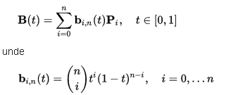
Cu alte cuvinte, curba Bézier de gradul N este o interpolare liniară între două curbe Bézier de gradul N-1
Expresia unei curbe Bézier se poate scrie în funcție de polinoamele Bernstein de bază, astfel:
sunt polinoamele Bernstein de gradul n, în care t⁰ = 1 și (1 - t)⁰ = 1.

Slide 9
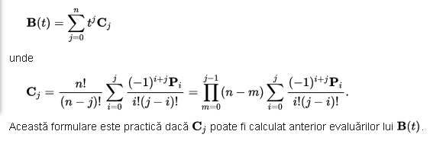
Forma polinomială
Uneori, este de dorit să se exprime o curbă Bézier sub formă de polinom și nu de sumă de polinoame Bernstein. Aplicarea teoremei binomiale la definiția curbei, urmată de o rearanjare a termenilor, dă rezultatul:

Slide 10

Va multumim!

